Slide 1
3 计算机网络Internet

Slide 2
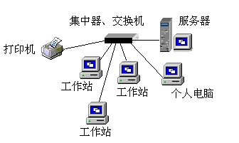
星型结构

Slide 3
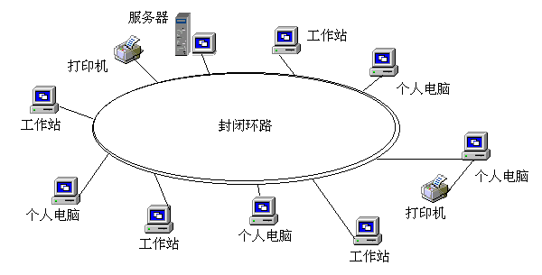
环型结构

Slide 4
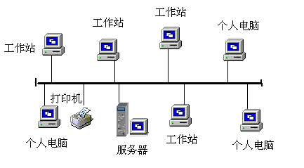
总线型结构

Slide 5
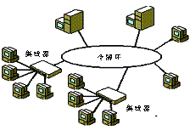
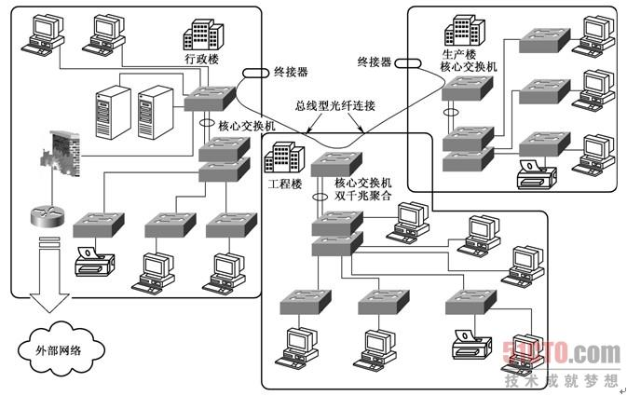
混合型结构

Slide 6
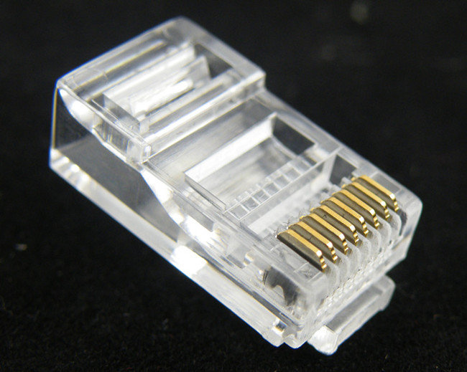
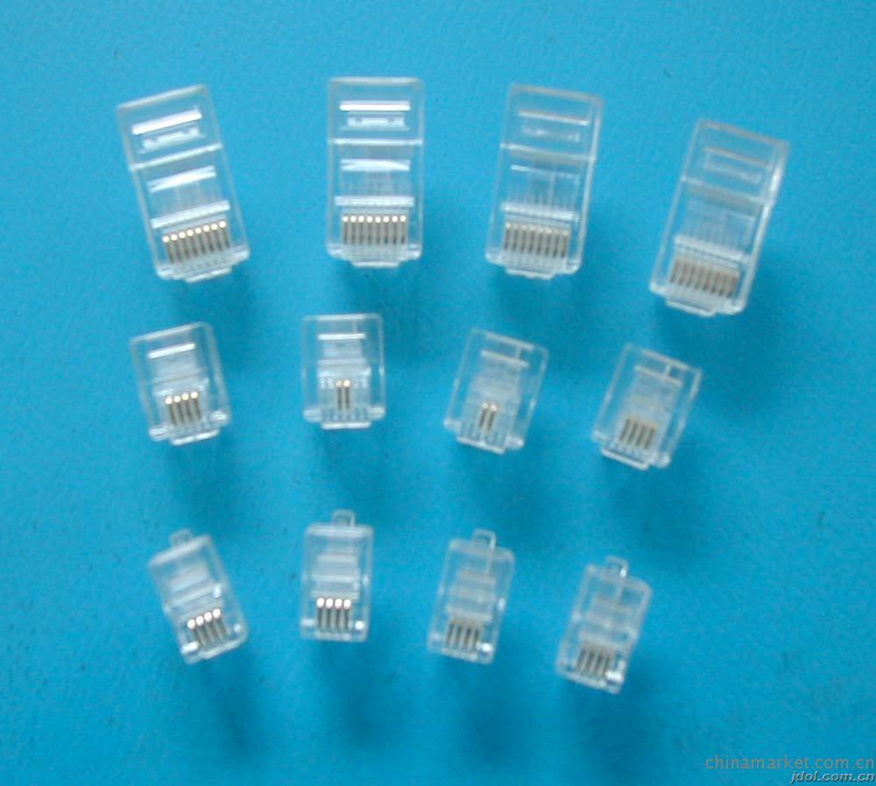
水晶头

Slide 7
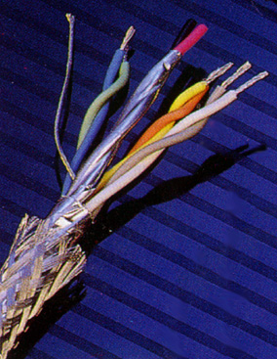
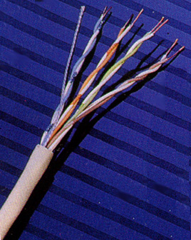
双绞线
屏蔽双绞线 (STP) 非屏蔽双绞线 (UTP)

Slide 8
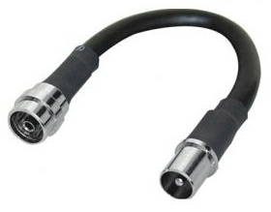
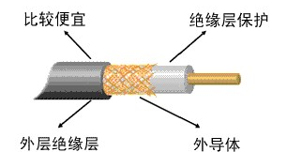
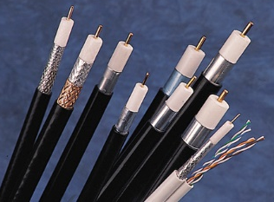
同轴电缆

Slide 9
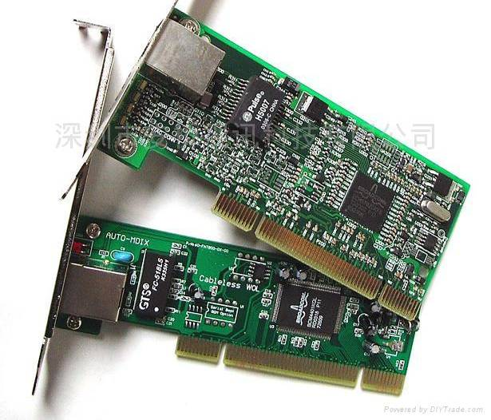
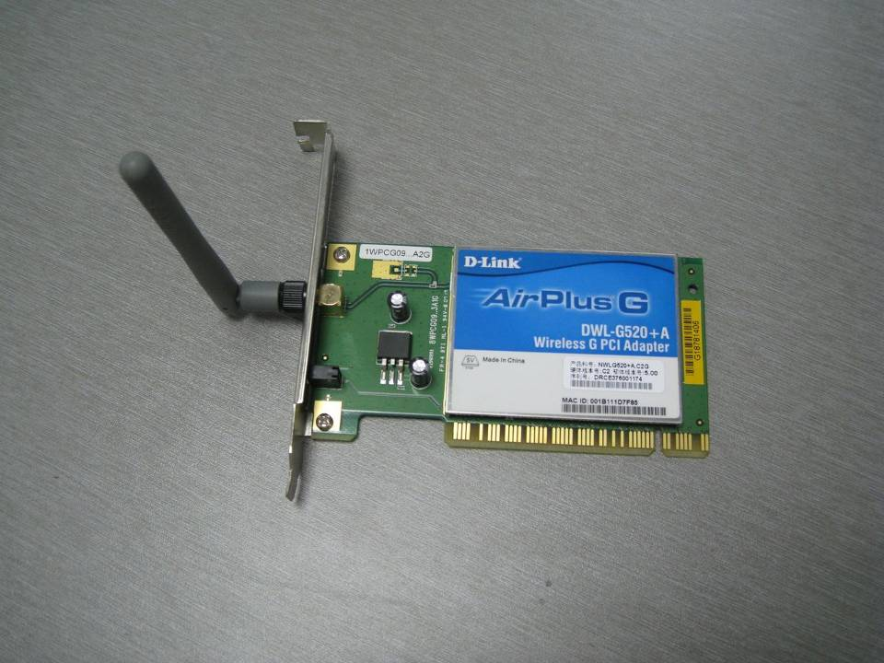
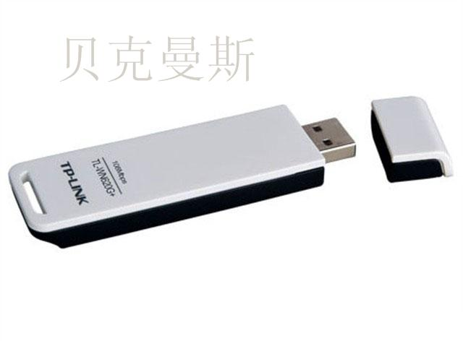
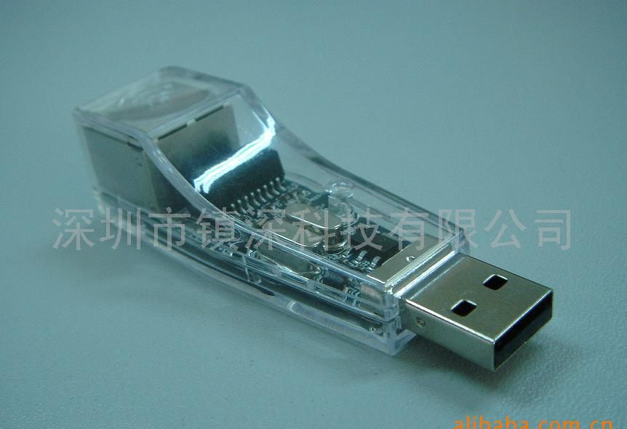
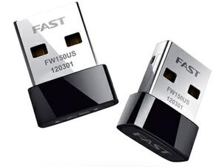
网卡

Slide 10
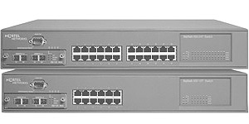
集线器
HUB
UTP
服务器
PC机

Slide 11
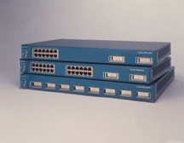
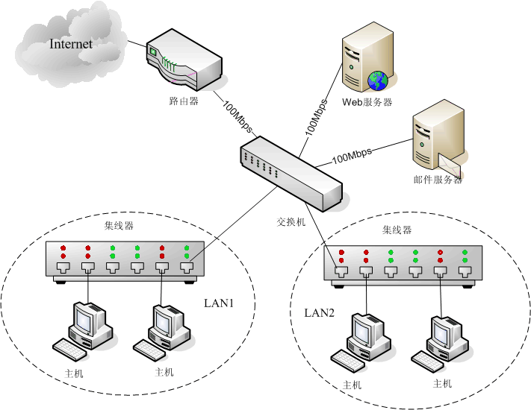
交换机

Slide 12
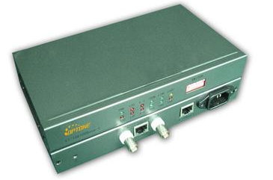
网桥
F
G
H
网桥
LAN4
B2
A
B
B1
C
D
E
LAN1
LAN2
LAN3
4个局域网利用2个网桥互连

Slide 13
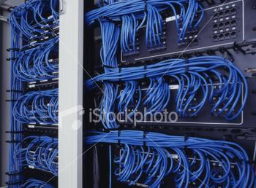
网关、路由器
Notes:
路由器（Router）是一个网络互连设备，有时也被称作网络层网关，它用于连接多个逻辑上分开的网络（子网），每个子网代表一个单独的网络。当需要从一个子网传送数据到另一个子网时，可通过路由器来完成。路由器具有判断网络地址和选择路径的功能，路由器能在复杂的网络互连环境中，建立非常灵活的连接。它工作在网络层，用于对数据包进行转发，并负担着数据包寻址的功能。在路由器中存储着许多路径选择信息（路由表），数据包根据路由表中的路径信息，选择到达目标站点的最佳路径。路由器可以被看作是一个十字路口，路由表也就是路标，数据包根据路标选择走哪一条路。
路由器事实上是一台计算机，只不过它的程序被固化在硬件中，以提高对数据包的处理速度。当对数据包处理速度要求不高时，我们可以用一台至少带有两个网卡的普通计算机，配上相应的软件就可实现路由的功能。
路由器的作用很像邮局。如果要向一个住得很近的朋友（比如在同一栋楼中）捎个消息，人们往往就会亲自跑一趟。如果朋友住得较远（比如不在同一个城市），人们就会将该消息以信件的方式投到最近的邮局或邮筒中，然后邮局再根据信息地址决定如何邮寄这封信。这封信在到达朋友手中之前可能会经过多个邮局。

Slide 14
不同类型用户访问因特网
因特网
移动用户
基站
PSTN
PSTN
ISDN、ADSL
DDN、FR
MODEM
路由器
LAN
MODEM
PC
路由器
LAN

Slide 15


拨号入网原理
INTERNET
ISP网络
电话网
PPP账号
口令

Slide 16
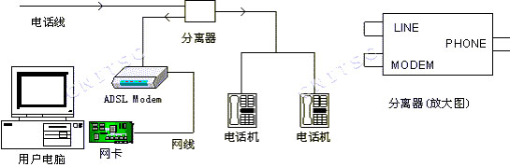
ADSL连接示意图

Slide 17
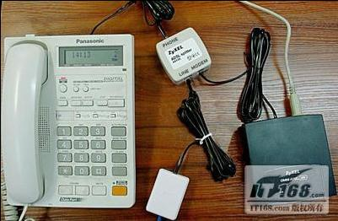
ADSL实物连接图
接电脑
分离器
ADSL猫
接线盒
接电话线

Slide 18
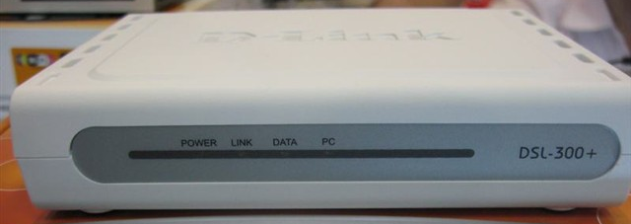
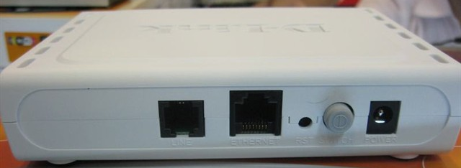
ADSL调制解调器（猫）

Slide 19
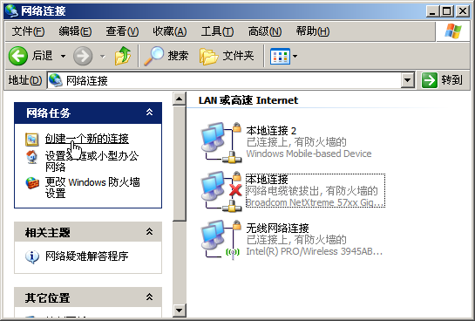
创建新的连接

Slide 20
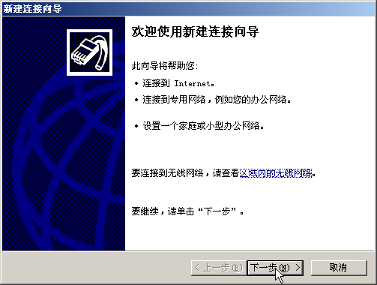
新建连接向导

Slide 21
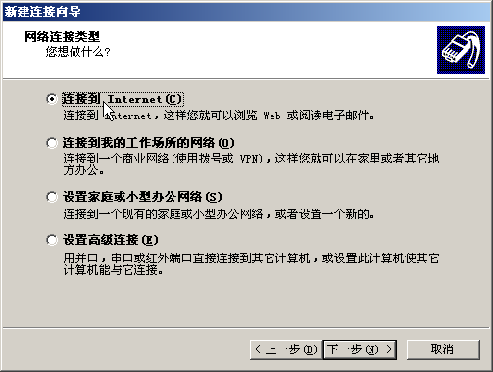
选择网络连接类型

Slide 22
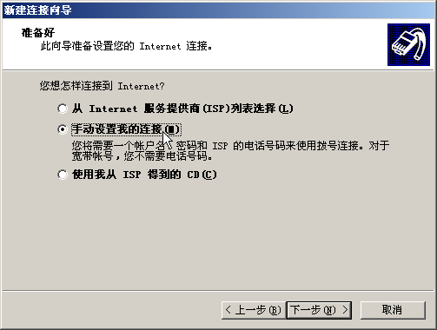
如何连接到Internet？

Slide 23
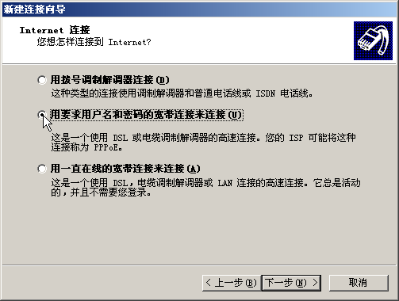
连接方式

Slide 24
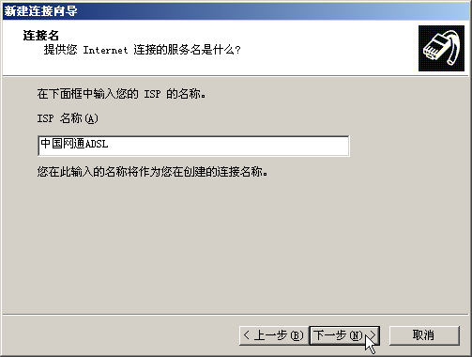
给连接起个名字

Slide 25
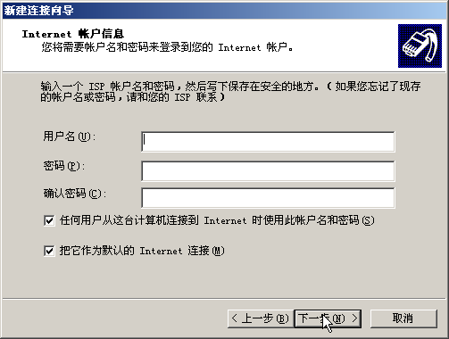
账号信息

Slide 26
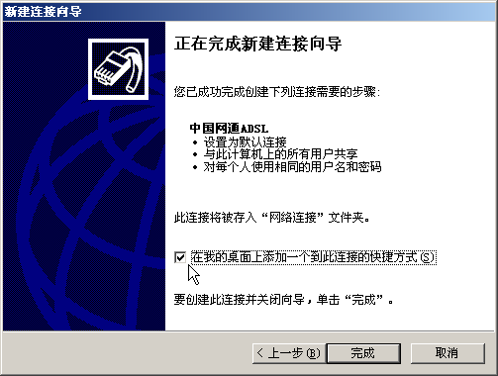
创建完成

Slide 27
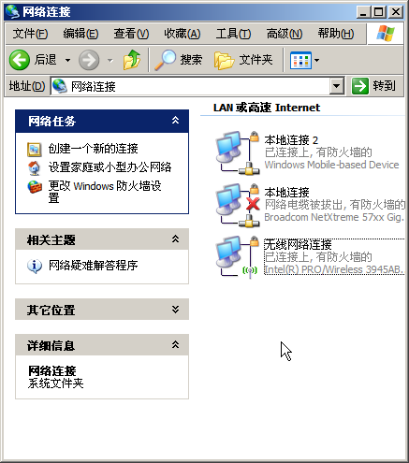
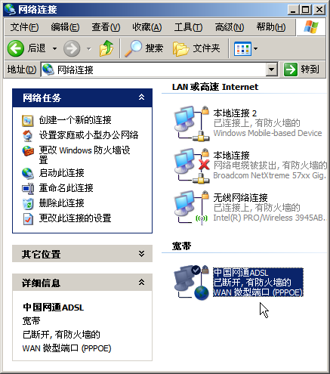
创建好的连接图标

Slide 28
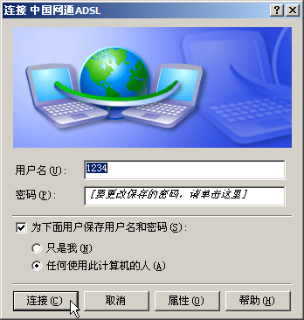
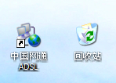
开始连接

Slide 29
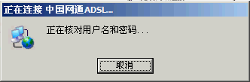

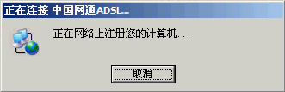
连接过程

Slide 30
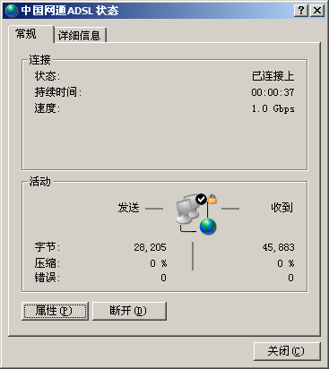
断开网络连接

Slide 31
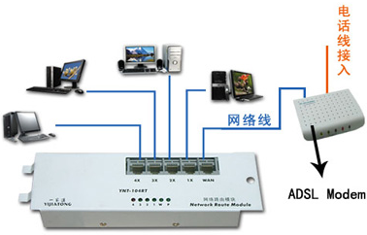
多台电脑同时上网

Slide 32
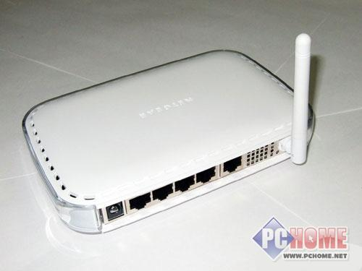
无线路由器

Slide 33
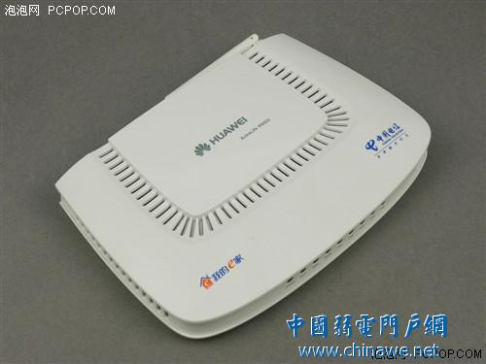
无线路由猫（实物）

Slide 34
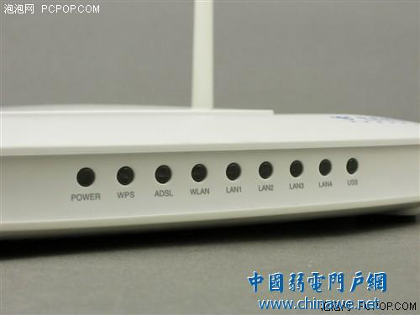
无线路由猫（面板）

Slide 35
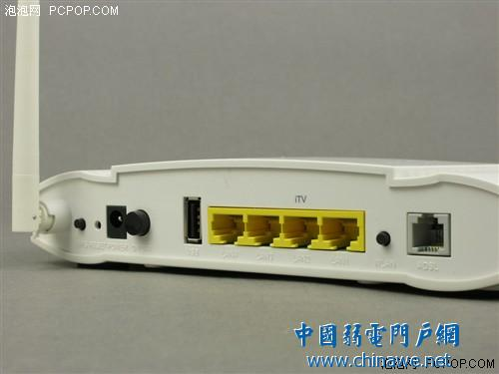
无线路由猫（后端）

Slide 36
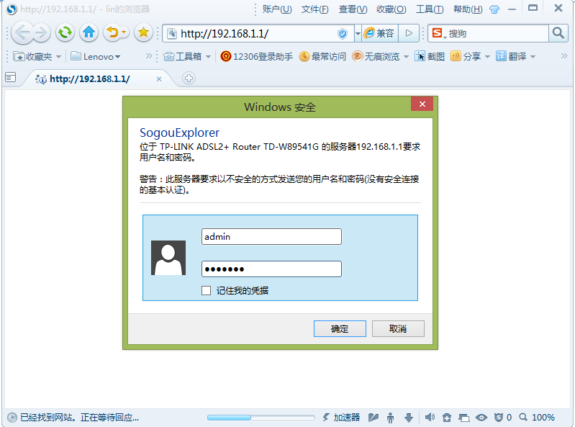
网页登录路由器

Slide 37
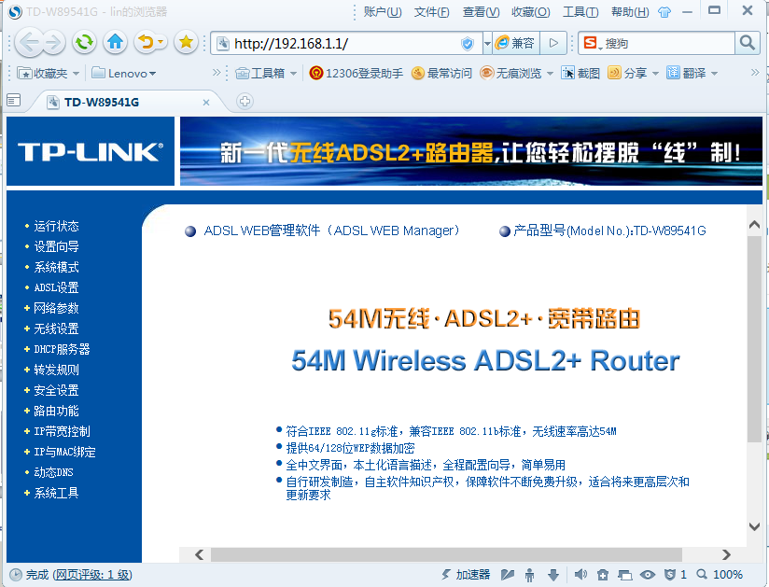
路由器登录成功

Slide 38
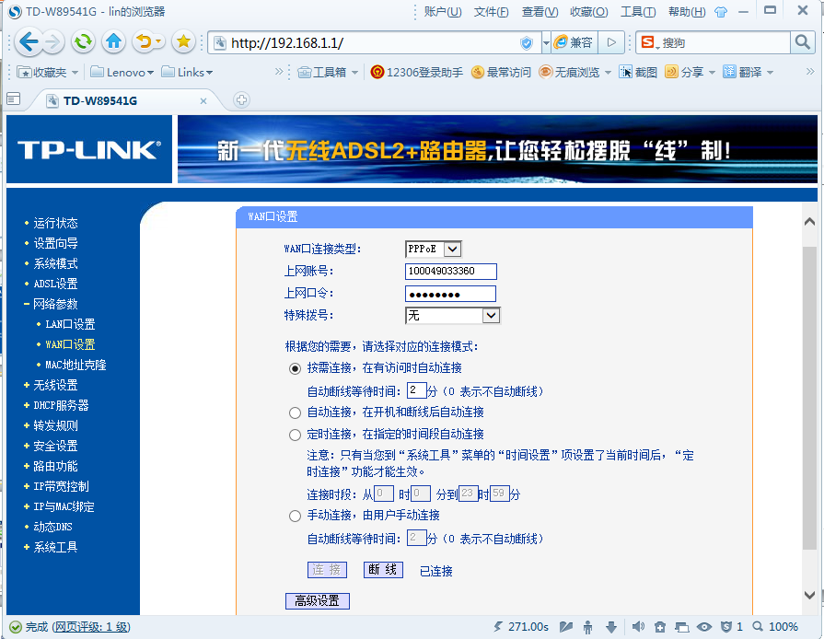
设置WAN参数

Slide 39
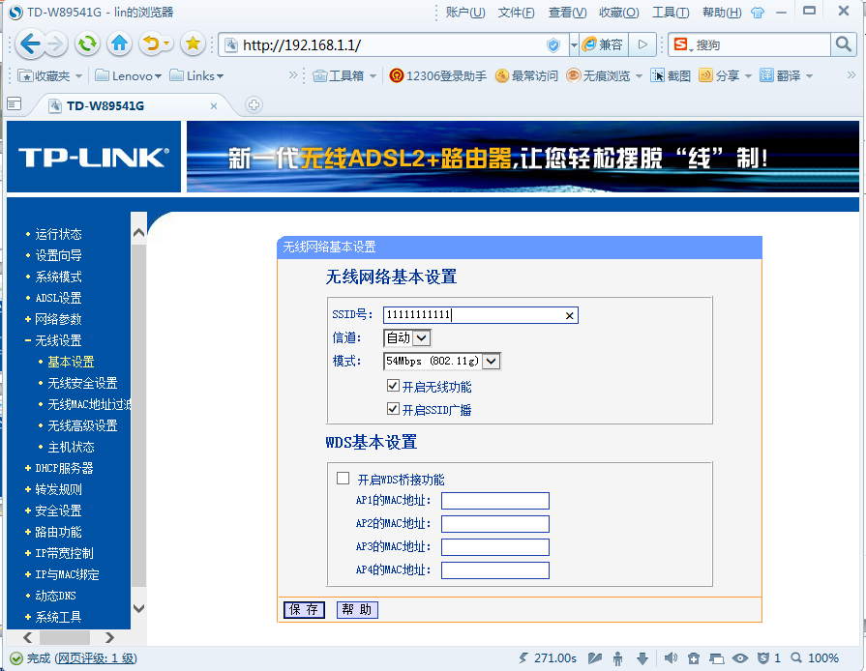
设置无线网络名称

Slide 40

设置无线网络安全措施

Slide 41

设置更安全的认证类型

Slide 42

设置DHCP服务器

Slide 43

IPv4 or IPv6

Slide 44
域名系统
根
org
mil
net
com
…
us
cn
…
ibm
intel
edu
net
eng
www
bnu
jack
www
mail
BNU的Web服务器：www.bnu.edu.cn

Slide 45
统一资源定位器URL
URL ( Uniform Resource Locator )
http://www.bnu.edu.cn [:80] /yxsz/index.html
服务类型
服务器地址
端口号
路径
文件名

